Slide 1
Магистерская диссертация: советы и рекомендации как писать
Для слушателей магистратуры экономического факультета Дипломатической академии МИД России

Slide 2
ЦЕЛИ ВЫПОЛНЕНИЯ И ЗАЩИТЫ МАГИСТЕРСКОЙ ДИССЕРТАЦИИ
углубление, систематизация и интеграция теоретических знаний и практических навыков по магистерской программе;
развитие умения критически оценивать и обобщать теоретические положения;
применение полученных знаний при решении прикладных задач;
стимулирование навыков самостоятельной аналитической работы;
овладение современными методами научного исследования;
формирование навыков публичной дискуссии и защиты научных идей, предложений и рекомендаций.

Slide 3
ТРЕБОВАНИЯ, ПРЕДЪЯВЛЯЕМЫЕ К МАГИСТЕРСКОЙ ДИССЕРТАЦИИ
Магистерская диссертация должна представлять собой квалификационную работу исследовательского характера, посвященную решению актуальной задачи, имеющей теоретическое или практическое значение, представлять научный и (или) практический интерес, содержать совокупность научных обобщений или практических рекомендаций и положений, выдвигаемых автором для публичной защиты, иметь внутреннее единство и отражать ход и результаты разработки выбранной темы.

Slide 4
ТРЕБОВАНИЯ, ПРЕДЪЯВЛЯЕМЫЕ К МАГИСТЕРСКОЙ ДИССЕРТАЦИИ (ПРОДОЛЖЕНИЕ)
Магистерская диссертация должна:
содержать совокупность результатов и научных положений, выдвигаемых автором для защиты;
иметь внутреннее единство;
свидетельствовать о способности автора самостоятельно вести научный поиск,
видеть профессиональные проблемы, уметь формулировать задачи исследования и методы их решения.

Slide 5
В МАГИСТЕРСКОЙ ДИССЕРТАЦИИ ДОЛЖНЫ ПРИСУТСТВОВАТЬ:
аргументация актуальности темы магистерской диссертации, теоретическая и практическая значимость;
самостоятельность и системность подхода в выполнении исследования конкретной проблемы;
отражение знаний монографической литературы и публикаций в периодических изданиях по теме магистерской диссертации, законодательных актов, положений, инструкций и указаний государственных органов;
рассмотрение различных точек зрения по исследуемым вопросам, аргументированное обоснование выводов, предложений и рекомендаций, которые могли бы представить научный и практический интерес
обязательное использование практического материала,
применение различных методов анализа, включая экономико-математические методы и компьютерные средства;
четкое, грамотное, логически оправданное изложение результатов исследования.

Slide 6
ОСНОВНЫЕ ЭТАПЫ ВЫПОЛНЕНИЯ ИССЛЕДОВАНИЯ, НАПИСАНИЯ И ЗАЩИТЫ МАГИСТЕРСКОЙ ДИССЕРТАЦИИ
выбор темы диссертационного исследования;
сбор, систематизация и анализ материалов для выполнения диссертационного исследования;
составление и утверждение индивидуального календарного плана – графика выполнения диссертационного исследования, написания и защиты магистерской диссертации;
составление плана магистерской диссертации;
подготовка магистерской диссертации;
рецензирование магистерской диссертации;
публичная защита магистерской диссертации.

Slide 7
СОСТАВЛЕНИЕ ПЛАНА МАГИСТЕРСКОЙ ДИССЕРТАЦИИ СТРУКТУРА МАГИСТЕРСКОЙ ДИССЕРТАЦИИ
титульный лист;
задание;
содержание;
введение;
основная часть, разделенная на разделы и подразделы или главы и параграфы;
заключение;
список использованных источников;
Приложения.

Slide 8
ЛОГИЧЕСКАЯ ВЗАИМОСВЯЗЬ ОТРАЖЕНИЯ ПОСТАВЛЕННЫХ ЗАДАЧ И ДОСТИГНУТЫХ РЕЗУЛЬТАТОВ В МАГИСТЕРСКОЙ ДИССЕРТАЦИИ
Актуальность | Цели и задачи | Элементы новизны | Практическая значимость | Заключение
Значимость и наличие нерешенных проблем, которые не позволяют решить стоящие задачи | Задачи, которые необходимо решить с учетом выделен-ных проблем | Результаты научного характера, полученные в процессе решения поставлен-ных задач | Результаты практического характера, полученные в процессе решения поставленных задач | Характеристика полученных результатов

Slide 9
МЕТОДИЧЕСКИЕ ОСНОВЫ ДЛЯ НАПИСАНИЯ МАГИСТЕРСКОЙ ДИССЕРТАЦИИ
В магистерской диссертации, как правило, должно быть не менее трех глав. Каждая глава должна состоять не менее чем из двух параграфов.
Во введении необходимо обосновать актуальность выбранной для исследования темы, поставить цель работы, которая должна конкретизироваться в задачах исследования, определить объект и предмет изучения, оценить состояние разработанности темы на основе обзора литературы и дискуссионных проблем; указать методы исследования; сформулировать элементы новизны и практическую значимость исследования; в краткой форме представить структуру работы.
Обоснование актуальности решаемой проблемы должно быть выполнено на основе самостоятельной работы с различными источниками и материалами (учебниками, монографиями, диссертациями, журналами, сборниками статей и т.п.)

Slide 10
ВВЕДЕНИЕ. АКТУАЛЬНОСТЬ ТЕМЫ ИССЛЕДОВАНИЯ
Значимость проблемы и степень ее разработанности.
…Тем не менее, несмотря на высокую ценность результатов проведенных исследований, не нашли достаточного отражения:
вопросы разработки системы своевременного и достоверного формирования информации о деятельности экономического субъекта на разных стадиях реализации стратегии устойчивого развития,
составления отчётности об УР с учетом информационных запросов заинтересованных сторон,
разработки системы показателей для мониторинга и оценки степени достижения целей УР.
Необходимость научной проработки вопросов формирования комплексного подхода к информационно - аналитическому обеспечению стратегии устойчивого развития обусловила актуальность и выбор темы данного диссертационного исследования.

Slide 11
ФОРМУЛИРОВАНИЕ ЦЕЛИ И ЗАДАЧ ИССЛЕДОВАНИЯ
От доказательства актуальности выбранной темы логично перейти к формулировке цели, постановке гипотезы, выделении проблем и методологии исследования данной темы и постановки соответствующих задач, которые позволят достигнуть поставленной цели. Это обычно делается в форме перечисления (исследовать.., провести.., установить.., обосновать.., выявить.., разработать.. и т.п.).

Slide 12
ВВЕДЕНИЕ. ЦЕЛЬ И ЗАДАЧИ ИССЛЕДОВАНИЯ
Цель исследования заключается в формировании комплекса методических подходов и практических рекомендаций по разработке аналитического инструментария процесса обоснования стратегических решений в области устойчивого развития хозяйствующих субъектов.
Поставленная цель обусловила необходимость решения следующих задач:
1. Выделить, обосновать и систематизировать ключевые факторы, влияющие на устойчивое развитие компании, комплексно учитывающие экономическую устойчивость хозяйствующих субъектов, их социальную и экологическую ответственность, технологическую и организационную эффективность, а также взаимодействие с различными группами заинтересованных сторон.
2. Исследовать существующие подходы к анализу и оценке устойчивого развития и предложить принципиальную схему формирования системы показателей устойчивого развития в разрезе ключевых факторов.
3. Разработать стратегическую карту показателей устойчивого развития экономического субъекта, учитывающую отраслевую специфику, организационную структуру управления, а также особенности модели хозяйствования и обосновать ее практическую применимость.
4. Провести анализ эволюции системы корпоративной отчетности, оценить текущее состояние информационной базы устойчивого развития экономических субъектов для обоснования необходимости перехода к интегрированной отчетности, разработать рекомендации по совершенствованию данной системы путем раскрытия информации в разрезе ключевых факторов устойчивости, формируемой на этой основе системы показателей и критериев их оценки.
5. Предложить принципиальную схему организационных процедур по формированию, представлению и анализу информации об устойчивом развитии экономического субъекта для целей принятия управленческих решений на разных стадиях реализации стратегии устойчивого развития.

Slide 13
ЭЛЕМЕНТЫ НАУЧНОЙ НОВИЗНЫ
1. Выявлены и обоснованы принципы, критерии и факторы устойчивого развития организации. Выработан подход к параметризации и оценке устойчивого развития в разрезе выделенных ключевых факторов устойчивости: экономической эффективности, экологической безопасности, социальной устойчивости, эффективных взаимоотношений с основными группами заинтересованных сторон, технологической и организационной результативности. В отличие от традиционного подхода, выделяющего три аспекта рассмотрения и анализа (экономическая, социальная и экологическая результативность), предлагаемый расширенный подход позволяет учесть ключевые задачи развития российской экономики, включая требования энергоэффективности, ресурсосбережения, инновационного характера развития, а также повышения прозрачности бизнеса и учета требований ключевых заинтересованных сторон (С. 28-30).

Slide 14
ЭЛЕМЕНТЫ НАУЧНОЙ НОВИЗНЫ. ПРОДОЛЖЕНИЕ
2. Разработана подход к формированию системы показателей устойчивого развития, основанный на многоуровневой декомпозиции стратегических целей организации в разрезе ключевых факторов устойчивости, обосновании приоритетов развития по каждому из факторов и разработке соответствующих показателей для оценки степени достижения поставленных целей. (С.71-79).

Slide 15
ЭЛЕМЕНТЫ НАУЧНОЙ НОВИЗНЫ. ПРОДОЛЖЕНИЕ
3. Разработана и обоснована практическая применимость стратегической карты показателей устойчивого развития вертикально-интегрированной компании на примере агропромышленного холдинга, учитывающей специфику сельскохозяйственной отрасли, степень диверсификации и вертикальной интеграции хозяйствующего субъекта, организационной и корпоративной структуры управления (С.121-138).

Slide 16
ПРАКТИЧЕСКАЯ ЗНАЧИМОСТЬ
Самостоятельное практическое значение имеют:
• система показателей устойчивого развития хозяйствующего субъекта в разрезе ключевых факторов, позволяющая осуществлять непрерывный мониторинг степени достижения установленных целей в области устойчивого устойчивости и оценивать результативность проводимых мероприятий;
• предложения по многоуровневой декомпозиции ключевых факторов устойчивости в разрезе приоритетных направлений развития по каждому из них, для группы в целом, а также ключевых операционных сегментов, позволяющие сформировать систему показателей для оценки степени достижения стратегических целей на каждом уровне управления;
• рекомендации по раскрытию информации об устойчивом развитии в разрезе ключевых факторов устойчивости, реализация которых предоставит возможность осуществления постоянного мониторинга, проведения сравнительного отраслевого анализа, а также оценки инвестиционной привлекательности экономических субъектов.

Slide 17
ОБЪЕКТ И ПРЕДМЕТ ИССЛЕДОВАНИЯ
Объект исследования. Объектом диссертационного исследования являются система стратегического управления предприятиями реального сектора экономики, осуществляющими интеграцию принципов УР в свою деятельность.
Предмет исследования. Предметом исследования является методы, процедуры и инструменты разработки информационно – аналитического обеспечения стратегии устойчивого развития хозяйствующего субъекта.

Slide 18
МЕТОДИЧЕСКИЕ ОСНОВЫ ДЛЯ НАПИСАНИЯ МАГИСТЕРСКОЙ ДИССЕРТАЦИИ
Основная часть магистерской диссертации включает не менее трех глав (разделов) в соответствии с логикой изложения.
Названия глав должны быть предельно краткими, четкими, точно отражать их основное содержание и не повторять название диссертации.
Результаты проведенного в первой главе теоретического исследования являются основой для разработки методики, раскрываемой, как правило, во второй главе. Это, в свою очередь, является основой написания третьей главы практического характера.

Slide 19
МЕТОДИЧЕСКИЕ ОСНОВЫ ДЛЯ НАПИСАНИЯ МАГИСТЕРСКОЙ ДИССЕРТАЦИИ. ПЕРВАЯ ГЛАВА
Первая глава, как правило, посвящается теоретическим вопросам, освещаемым в диссертации.
Первая глава формируется на основе изучения имеющейся отечественной и зарубежной научной и специальной литературы по исследуемой теме, а также законодательных нормативных материалов.
В ней содержится:
описание объекта и предмета исследования, различных теоретических концепций, взглядов, принятых понятий и их классификации, а также степени проработанности проблемы в России и за рубежом;
раскрытие студентом понятийного аппарата (в том числе авторские определения) и (или) критическая оценка имеющихся понятий и их уточнение;
описание имеющихся средств и методов по решению рассматриваемой проблемы.
Обязательно должны быть раскрыты спорные (дискуссионные) вопросы в части методики анализа отдельных решений и ситуаций, приведены существующие точки зрения по данному вопросу, представленна четкая аргументация разных авторов и сделаны собственные выводы.

Slide 20
МЕТОДИЧЕСКИЕ ОСНОВЫ ДЛЯ НАПИСАНИЯ МАГИСТЕРСКОЙ ДИССЕРТАЦИИ
Иллюстрируя отдельные положения магистерской диссертации данными из различных источников, а также цитируя или свободно пересказывая принципиальные положения других авторов, необходимо делать ссылки, наличие которых подчеркивает научную добросовестность студента, придает его работе более убедительный характер.
Применение в изложении материала формул, схем, графиков, диаграмм, таблиц является обязательным. Особое внимание должно уделяться языку и стилю написания диссертационной работы, которые свидетельствуют об общем уровне подготовки будущего экономиста, его профессиональной культуре.

Slide 21
НАУЧНЫЙ ОБЗОР ЛИТЕРАТУРЫ И ЦИТИРОВАНИЕ
Наличие
Требования
Критическая оценка!!!
Оформление

Slide 22
МЕТОДИЧЕСКИЕ ОСНОВЫ ДЛЯ НАПИСАНИЯ МАГИСТЕРСКОЙ ДИССЕРТАЦИИ. ВТОРАЯ ГЛАВА
Вторая глава должна содержать методические положения, разрабатываемые автором.
В ней содержится:
сравнительный анализ существующих методик или моделей исследования объекта;
дается характеристика информационной базы для анализа, при необходимости отмечаются ее недостатки;
осуществляется оценка выбора основных аналитических показателей;
предлагается авторская методика ( возможный вариант – улучшенная и аргументированная для использования действующая или действующие методики).

Slide 23
МЕТОДИЧЕСКИЕ ОСНОВЫ ДЛЯ НАПИСАНИЯ МАГИСТЕРСКОЙ ДИССЕРТАЦИИ. ТРЕТЬЯ ГЛАВА
В третьей главе излагаются рекомендации и предложения автора, полученные в ходе исследования. В этой главе на основе проведенных исследований:
анализируются результаты апробации авторского алгоритма (авторской методики) по решению рассматриваемой проблемы;
формулируются конкретные практические рекомендации и предложения по совершенствованию исследуемых явлений и процессов, в том числе по внесению изменений в нормативные правовые акты;
разрабатываются пути решения проблемной ситуации и определяется научный вклад автора в ее решение

Slide 24
МЕТОДИЧЕСКИЕ ОСНОВЫ ДЛЯ НАПИСАНИЯ МАГИСТЕРСКОЙ ДИССЕРТАЦИИ
Заключение как самостоятельный раздел магистерской диссертации содержит краткий обзор основных аналитических выводов проведенного исследования и описание полученных результатов.
В заключении должны быть представлены:
общие выводы по результатам работы;
оценка достоверности полученных результатов и сравнение с аналогичными результатами отечественных и зарубежных работ;
предложения по использованию результатов работы, возможности внедрения разработанных предложений;
возможные направления дальнейшего научного исследования проблемы.
В целом представленные в заключении выводы и результаты исследования должны последовательно отражать решение всех задач, поставленных автором во введении, что позволит оценить законченность и полноту проведенного исследования.

Slide 25
СПИСОК ИСПОЛЬЗОВАННОЙ ЛИТЕРАТУРЫ
является составной частью ВКР и отражает степень изученности исследуемой проблемы. Он должен содержать сведения об источниках, использованных в процессе исследования (не менее 60).
Включение в список литературы источников, которыми студент не пользовался в процессе написания магистерской диссертации, недопустимо.
Список использованной литературы группируется в алфавитной последовательности в следующем порядке:
нормативно-правовые акты органов законодательной и исполнительной власти: Конституция, законы, указы Президента РФ, постановления правительства РФ, иные нормативные акты;
учебники, монографии, научные статьи, опубликованные в сборниках, диссертации, (в алфавитной последовательности);
статьи в периодических изданиях (в алфавитной последовательности);
статистические сборники
информационные ресурсы Интернета.
При наличии в списке источников на иностранных языках образуется дополнительный алфавитный ряд, который располагают после изданий на русском языке.
Включенные в список использованной литературы источники нумеруются сплошным порядком от первого до последнего наименования.
В списке использованной литературы следует указать и авторские публикации, которые были опубликованы магистром (самостоятельно или в соавторстве) в процессе обучения в магистратуре.

Slide 26
ПРИЛОЖЕНИЯ
Приложения включают дополнительные справочные материалы, имеющие вспомогательное значение, например: копии документов, выдержки из отчетных материалов, статистические данные, схемы, таблицы, диаграммы, расчетные таблицы, программы, положения и т.п.
Объем магистерской диссертации 80-100 страниц.
Магистерская диссертация оформляется в соответствии с ГОСТ Р 7.0.5-2008 (Библиографическая ссылка); ГОСТ 7.32-2001 в ред. Изменения N 1 от 01.12.2005, ИУС N 12, 2005) (Отчет о научно-исследовательской работе); ГОСТ 7.1-2003 (Библиографическая запись. Библиографическое описание.

Slide 27
ТРЕБОВАНИЯ К ОФОРМЛЕНИЮ МАГИСТЕРСКОЙ ДИССЕРТАЦИИ
К защите принимаются только сброшюрованные работы. ВКР должна быть напечатана на стандартных листах бумаги формата А4 белого цвета, на одной стороне (без оборота), через полтора межстрочных интервала. Шрифт выбирается Times New Roman, черного цвета, размер №14.
Заголовки, используемые в содержании, должны точно повторять заголовки в тексте.
Заголовки одинаковых ступеней рубрикации необходимо располагать друг под другом.
Заголовки каждой последующей ступени смещают на три-пять знаков вправо по отношению к заголовкам предыдущей ступени.
Все заголовки начинают с прописной буквы без точки в конце.
Последнее слово каждого заголовка соединяют отточием с соответствующим ему номером страницы в правом столбце оглавления.
Введение, Заключение, Список использованных источников и Приложения также включаются в оглавление, но не нумеруются. Указанные разделы служат заголовками структурных элементов работы.
Заголовки структурных элементов работы выравнивают по центру, печатают прописными буквами без точки в конце.

Slide 28
Параметры страниц: Формат листа — А4;
Поля: левое — 30 мм; правое — 15 мм; верхнее, нижнее — 25 мм; Шрифт — 14 кегль, начертание — Times New Roman; для списка литературы, приложений и таблиц — 12, для сносок — 10; Межстрочный интервал — 1,5; Отступ красной строки — 1,3 см; Выравнивание — по ширине.

Slide 29
ТРЕБОВАНИЯ К ОФОРМЛЕНИЮ МАГИСТЕРСКОЙ ДИССЕРТАЦИИ
Главы работы должны быть пронумерованы арабскими цифрами и записываться с абзацного отступа.
Параграфы следует нумеровать арабскими цифрами в пределах каждой главы.
Номер параграфа должен состоять из номера главы и номера параграфа, разделенных точкой.
Главы и параграфы должны иметь заголовки, которые печатают с абзацного отступа, с прописной буквы без точки в конце.
Заголовки глав можно печатать прописными буквами.

Slide 30
ТРЕБОВАНИЯ К ОФОРМЛЕНИЮ МАГИСТЕРСКОЙ ДИССЕРТАЦИИ
Графики, схемы, диаграммы располагаются непосредственно после текста, имеющего на них ссылку, и выравниваются по центру страницы.
Название графиков, схем, диаграмм помещается под ними, пишется без кавычек и содержит слово «Рисунок» без кавычек и указание на порядковый номер рисунка, без знака №. Например: Рисунок 1. Название рисунка.
Таблицы располагаются непосредственно после текста, имеющего на них ссылку (выравнивание по центру страницы).
Таблицы нумеруются арабскими цифрами сквозной нумерацией в пределах всей работы, снабжают тематическими заголовками. Они печатаются с прописной буквы, в конце заголовков таблиц точки не ставят.
При переносе таблицы на следующую страницу нумерацию граф следует повторить, а справа поместить надпись «Продолжение табл. 1».

Slide 31
Параметры страницы: размер бумаги — А4 (210 х 297 мм); поля: верхнее — 2 см, нижнее — 2 см, левое 3 см. и правое — по 1,5 см.
Шрифт - Times New Roman , кегль шрифта - 14 пт.
Абзацный отступ - 1,27 см (устанавливается автоматически, недопустимо отбивать красную строку вручную).
Текст выравнивается по ширине полосы набора.
Нумерация страниц сквозная внизу по центру.
Просьба применять кавычки-«елочки» («»), внутри «елочек» — «лапки»
(„“).
Используется тире (-), а не дефис (-) вместо тире. Цифровой интервал обозначается тоже тире (2009-2010; 1-2), а не дефисом.
Между фамилией и инициалами ставится пробел.

Slide 32
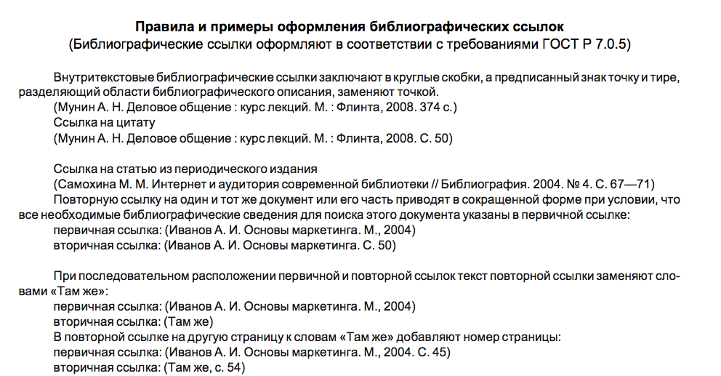
ВАЖНО

Slide 35
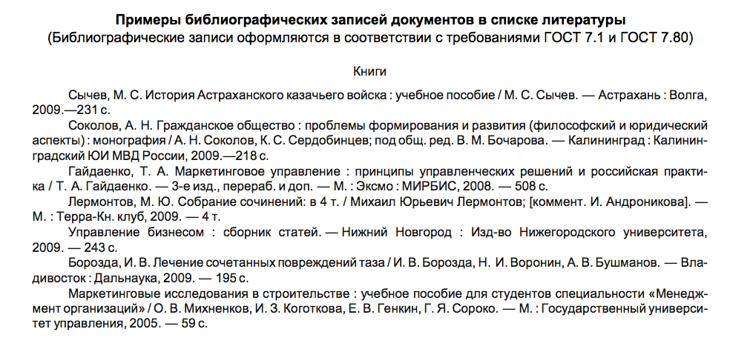

Slide 36
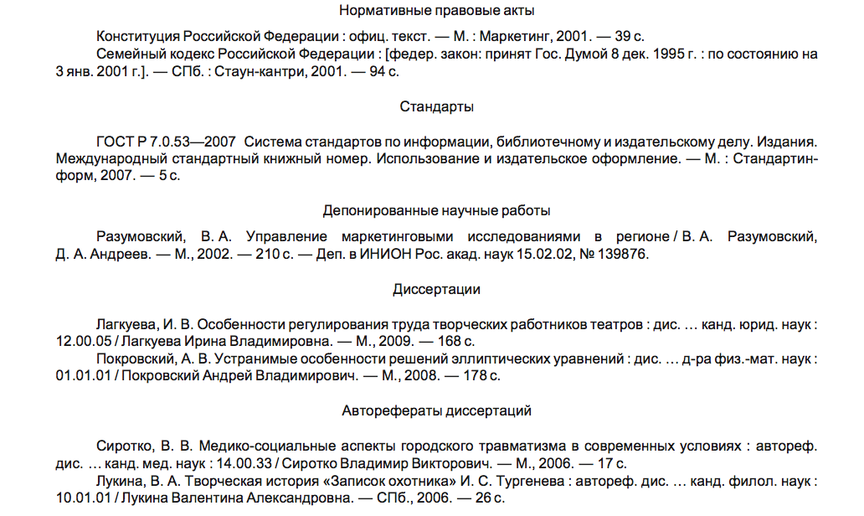

Slide 38
Библиографические ссылки, примечания печатаются постранично внизу страницы с абзацным отступом, шрифт ссылок - Times New Roman , кегль шрифта 10 пт.
Нумерация сносок сквозная (автоматическая) в пределах всей диссертации.
Все библиографические ссылки (внутритекстовые, подстрочные или затекстовые) оформляются по ГОСТ 7.0.5-2008 «Библиографическая ссылка: общие требования и правила составления». Библиографические списки использованной, цитированной и рекомендованной литературы оформляются в
соответствии с ГОСТ 7.1-2003 «Библиографическая запись. Библиографическое описание. Общие требования и правила составления».

Slide 39
АПРОБАЦИЯ РЕЗУЛЬТАТОВ
В качестве апробации результатов исследования указываются:
- участие обучающегося в НИР (научные проекты, гранты, конкурсы, выступления на конференциях);
- имеющиеся научные публикации по теме исследования.

Slide 40
РЕЦЕНЗИРОВАНИЕ ВКР
ВКР подлежит обязательному внешнему рецензированию. Рецензентами могут быть практические и научно-педагогические работники сторонних организаций, деятельность которых соответствует профилю магистерской программы «Финансовый анализ в коммерческих организациях».
В рецензии внешнего рецензента оценивается:
актуальность темы, самостоятельность подхода к ее раскрытию (наличие собственной точки зрения автора);
соответствие выводов поставленным целям и задачам;
умение пользоваться современными методами сбора и обработки информации;
научная новизна, наличие практических рекомендаций и возможностей реализации полученных результатов;
достоинства и недостатки работы.
В заключении рецензент излагает свою точку зрения об общем уровне ВКР и оценивает ее.

Slide 41
УДАЧИ, ВАМ!

